Slide 1

O‘zbek tili
9-sinf
Mavzu:
Ma’rifat fidoyilari

Slide 2
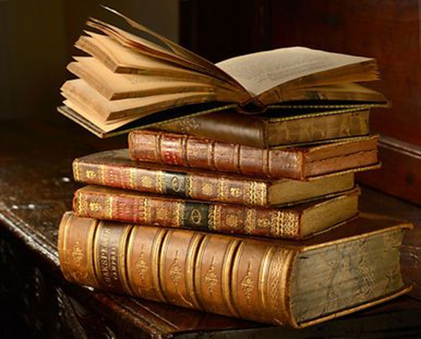
Yangi mavzuning bayoni
Kishilarning ongini, bilimini, madaniyatini oshirishga qaratilgan ta’lim - tarbiya
Ma’rifat
ilmu urfon
U tabiat, jamiyat va inson mohiyati haqidagi turli bilimlar, ma’lumotlar majmuasi

Slide 3
Ma’rifat tushunchasi
Bilish, bilim, ma’lumot, tanishish ma’nolarini bildiradi; madaniyat, maʼnaviyat tushunchalari bilan bogʻliq;
Kishilarning ongini, bilimini, madaniyatini oshirishga qaratilgan taʼlim-tarbiya. Umuman, uning lug‘aviy ma’nosi bilimdir;
Atama sifatida esa u tabiat, jamiyat va inson mohiyati haqidagi turli-tuman bilimlar, ma’lumotlar majmuasini bildiradi.

Slide 4
Ma’rifat va jamiyat taraqqiyoti
1
2
Qayerda ma’naviy rivojlanish yuksak bo‘lsa, ma’rifiy-tarbiyaviy ishlar yo‘lga qo‘yilgan bo‘lsa, shu yerda jamiyat ijtimoiy adolat mezoni asosida tez taraqqiy qilganligi tarixdan ma’lum.
Bu borada ma’rifat taraqqiyotiga sezilarli hissa qo‘shgan va ko‘plab asarlarida ma’naviy-axloqiy mezonlarni shakllantirishga turtki bergan XIX-XX asrlarda oʻzbek adabiyoti, fani va madaniyatining yirik vakillarining hayoti va ijodini o‘rganish muhimdir.
3
Hayotimizda barcha sohalarda amalga oshirilayotgan keng ko‘lamli islohotlar samaradorligi, avvalo, xalq ma’naviyatining tiklanishi, boy tarixiy merosimizning chuqur o‘rganilishi, an’ana va urf-odatlarimizning saqlanishi, madaniyat va san’at, fan va ta’lim rivoji, eng muhimi, jamiyat tafakkurining o‘zgarishi va yuksalishi bilan uzviy bog‘liqdir.

Slide 5
2-topshiriq. Suhbatni davom ettiring.
– Shirin, sen ma’rifat fidoyilari deganda kimlarni tushunasan?
– Men ma’rifat fidoyilari deganda, birinchidan, jamiyat ma’naviyatiga katta hissa qo‘shgan, ikkinchidan, tarixda chuqur iz qoldirgan insonlarni tushunaman.
– Demak, sen bunday insonlarga misol keltira olasan.
– Albatta, bular bizning xalqimiz uchun o‘z bilimlarini ayamagan ma’rifatparvar insonlar –

Slide 6
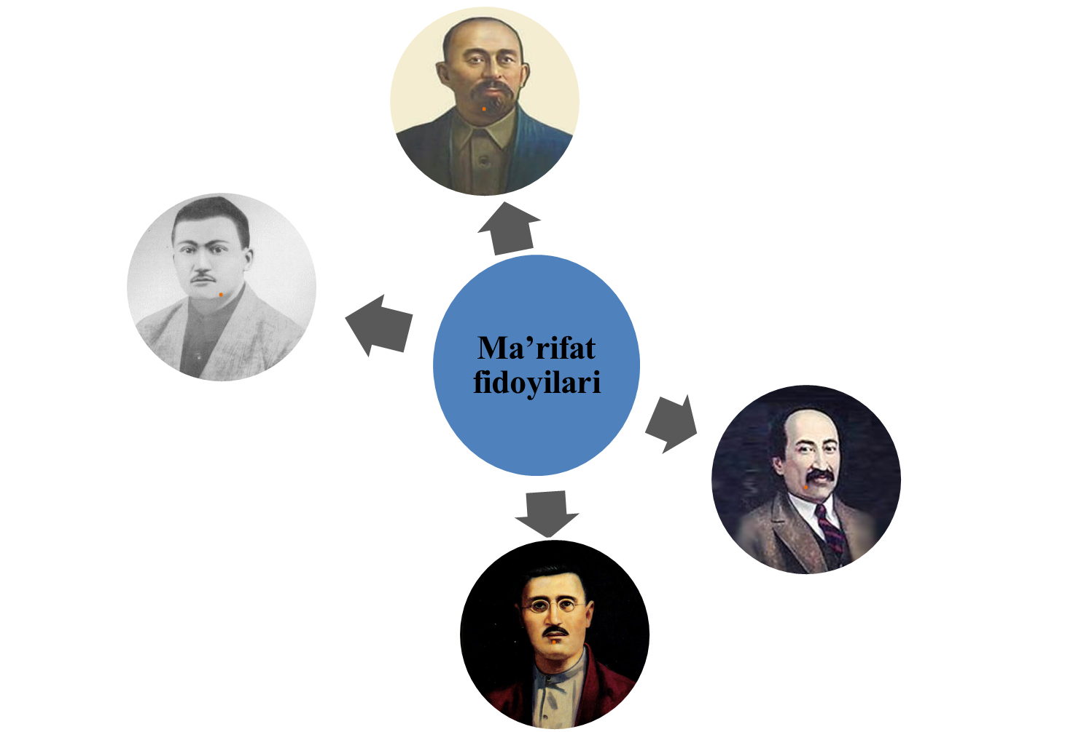
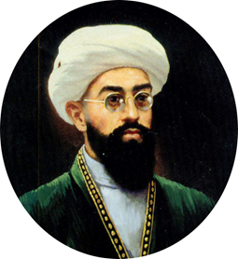

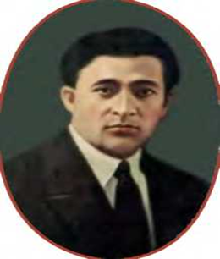

Ma’rifat fidoiylari

Slide 7
Bir o‘zgaruvchili irratsional tengsizliklar
Yangi mavzuning bayoni
“Abdulla Avloniyning “Tarbiya biz uchun yo hayot – yo mamot, yo najot – yo halokat, yo saodat – yo falokat masalasidir” degan so‘zlar har bir maktab binosiga yozib qo‘yilishi shart”
Shavkat Mirziyoyev

Slide 8
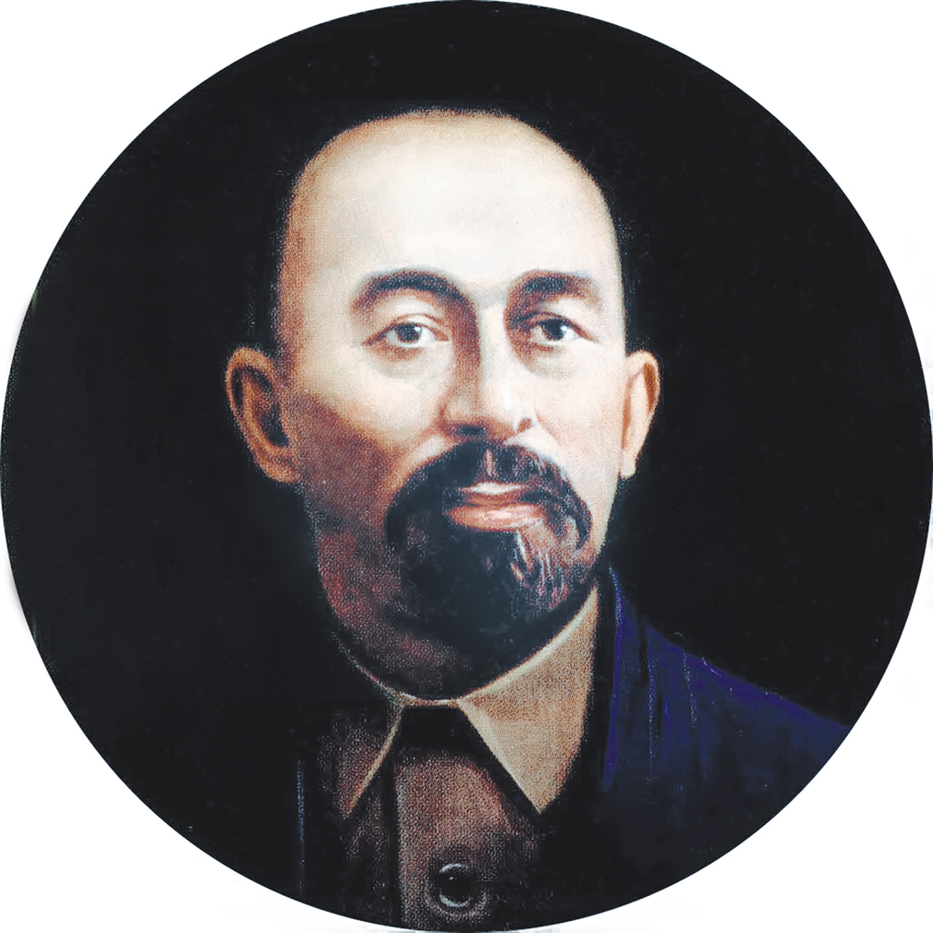
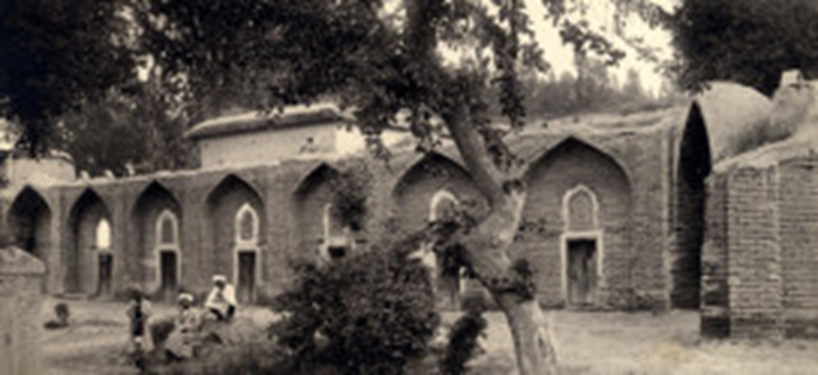
Bir o‘zgaruvchili irratsional tengsizliklar
Abdulla Avloniy (1878-1934)
XIX asr oxiri XX asr boshidagi oʻzbek milliy madaniyatining mashhur vakillaridan biri maʼrifatparvar shoir, dramaturg, jurnalist, olim, davlat va jamoat arbobi Abdulla Avloniydir.

Slide 9
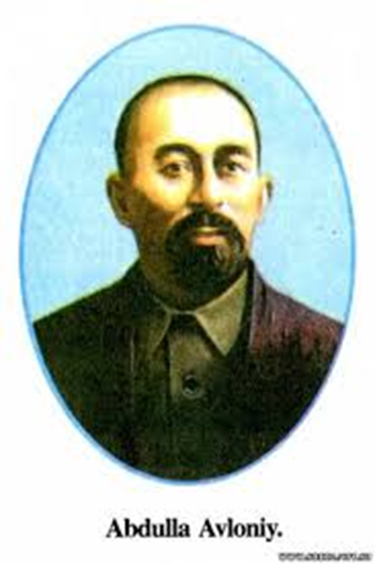
Bir o‘zgaruvchili irratsional tengsizliklar
Abdulla Avloniy
Abdulla Avloniy 1878-yilning 12-iyulida Toshkentning Mergancha mahallasida, toʻquvchi Miravlon aka oilasida dunyoga keldi.

Slide 10
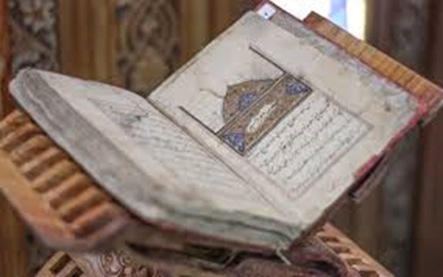

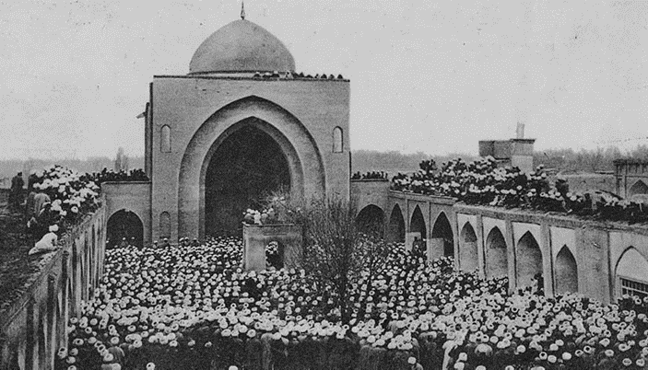
Bir o‘zgaruvchili irratsional tengsizliklar
1885–1886-yillar
1885–1886-yillarda Oʻqchidagi eski maktabda, soʻng madrasada oʻqidi. Mustaqil mutolaa bilan shugʻullandi. Arab, fors, rus tillarini oʻrgandi.

Slide 11
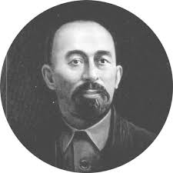
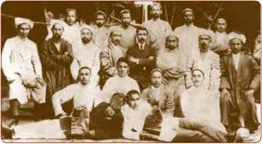
Bir o‘zgaruvchili irratsional tengsizliklar
Maʼrifatparvar sifatida tanildi
Qisqa muddat ichida u maʼrifatparvar sifatida tanildi va oʻlkadagi ijtimoiy-madaniy harakatchilikning faol namoyandalaridan biriga aylandi.

Slide 12


Bir o‘zgaruvchili irratsional tengsizliklar
Faoliyati
Abdulla Avloniy she’rlari 15 yoshidan boshlab matbuotda ko‘rina boshladi.
Avloniy 1904-yilda o‘zi yashab turgan joyda kichik maktab ochdi. U o‘z maktabini yozuv taxtasi, parta va o‘quv qurollari bilan jihozladi.
U Turkistonda birinchilardan bo‘lib maktabga geografiya, kimyo, fizika fanlari kiritilishiga ta’sir ko‘rsatdi, ta’limni real turmush bilan bog‘lashga intildi.

Slide 13

Darsliklari
Birinchi muallim
(“Muallimi avval”, 1909)
Ikkinchi Muallim
(“Muallimi soniy”, 1912)

Slide 14




Qo‘llanmalari
Turkiy guliston yoxud axloq
(1913)
Gulistoni maktab
(1917)
Adabiyot yoxud milliy she’rlar
(1909-1916)

Slide 15
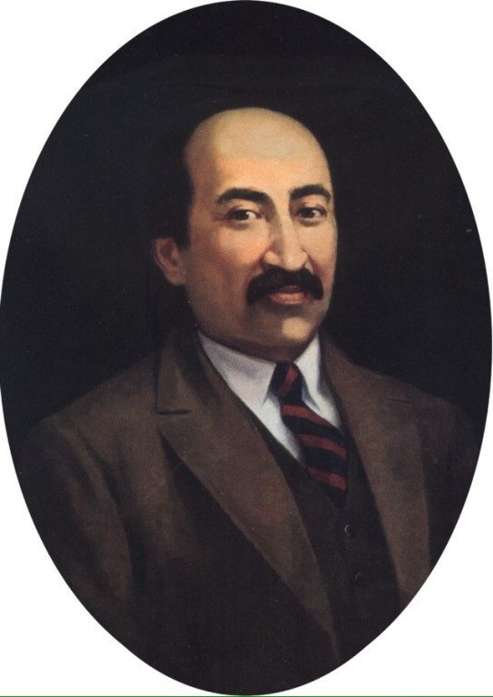
Bir o‘zgaruvchili irratsional tengsizliklar
Abdurauf Fitrat (1884-1938)
Fitrat XX asr oʻzbek adabiyoti, fani va madaniyatining yirik vakili. U qomusiy bilimga ega olim, adabiyotshunos, oʻtkir tilshunos, betakror dramaturg va shoir, jurnalist hamda davlat va jamoat arbobi edi.

Slide 16
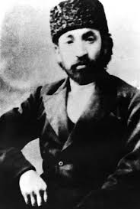
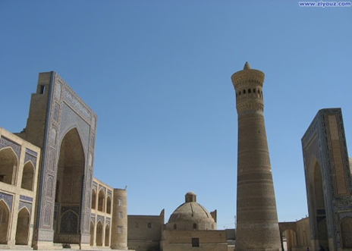
Bir o‘zgaruvchili irratsional tengsizliklar
Hayoti va ijodiy faoliyati
Abdurauf Fitrat oʻz tarjimai holida yozishicha, 1884-yilda Buxoroda tugʻilgan.
Otasi Abdurahimboy savdo bilan shugʻullangani bois chet ellarga chiqar, dunyo ahvolidan boxabar, oʻqimishli va taniqli odam edi.

Slide 17
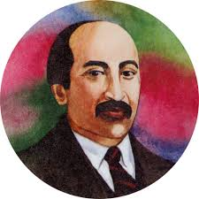
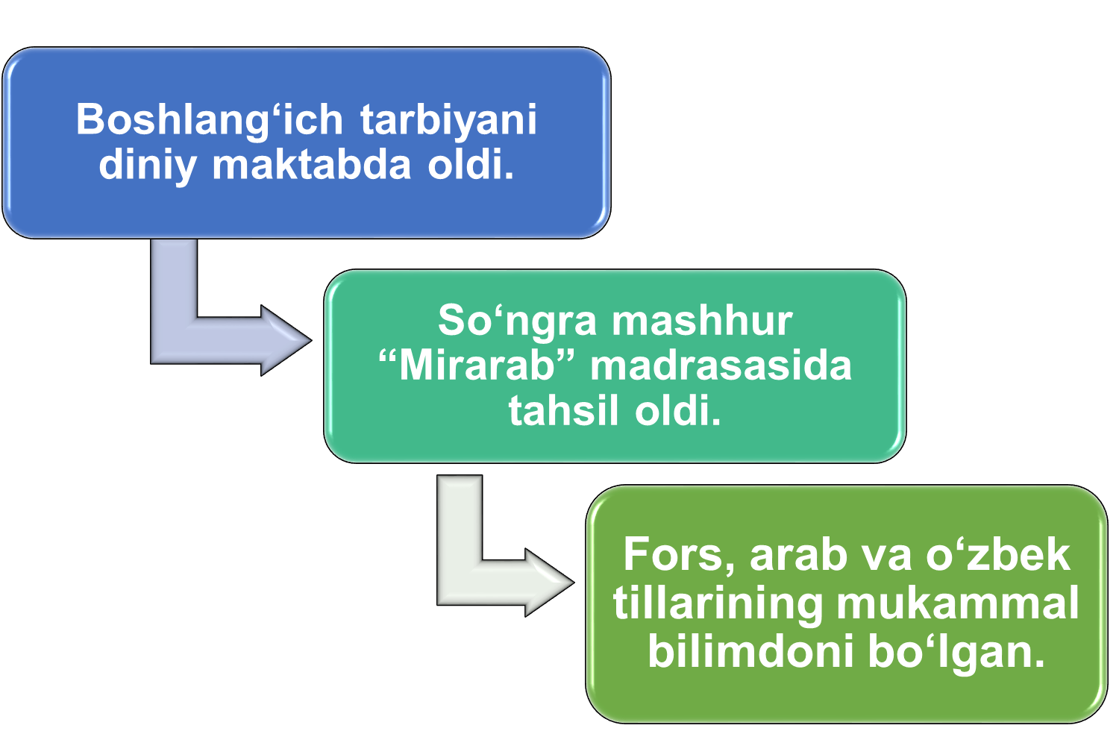
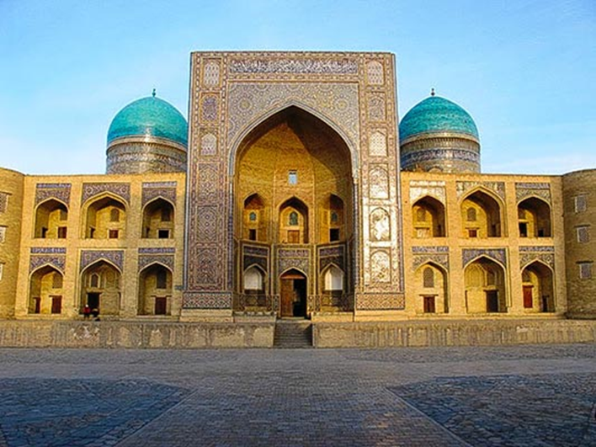
Bir o‘zgaruvchili irratsional tengsizliklar
Hayoti va ijodiy faoliyati

Slide 18




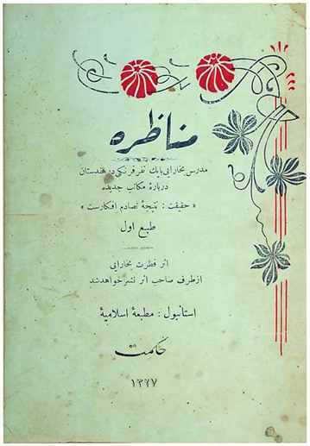
Bir o‘zgaruvchili irratsional tengsizliklar
Adabiyotning hamma janrlarida qalam tebratdi
U ko‘plab asarlar yaratgan, jumladan, „Sayha“(„Chorlov“, „Naʼra“) (fors tilida), „Sayyohi hindi“, „Rahbari najot“, „Tarixi Islom“, „Munozara“. Bu asarlar o‘sha davrdayoq xalq orasida keng tarqaldi.

Slide 19
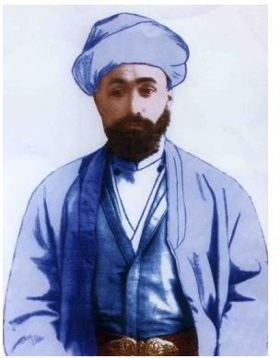
Bir o‘zgaruvchili irratsional tengsizliklar
Adabiyotning hamma janrlarida qalam tebratdi
U oʻzbekning oʻzligini tanishi, ota-bobolari kabi ulugʻvor kashfiyotlar qilishga, birlashgan, kuchli, qudratli davlat tuzishga va dunyoning ilgʻor madaniy mamlakatlariga yetib olishga chaqirdi. Butun ijodining mohiyati xalqning qalb koʻzini ochishga va mehnat, yaratish, oʻqishga daʼvatdan iboratdir.

Slide 20
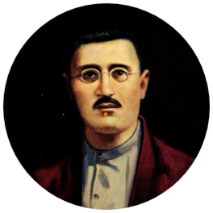
Bir o‘zgaruvchili irratsional tengsizliklar
Abdulhamid Choʻlpon (1897-1938)
O‘zbek adabiyotining yorqin namoyandalaridan biri Abdulhamid Sulaymon o‘g‘li Cho‘lpon 1897-yilda Andijonning Qatorterak mahallasida savdogar oilasida dunyoga kelgan.

Slide 21
Hayoti va ijodiy faoliyati
Abdulhamid Cholpon
Avval eski maktabda, so‘ngra madrasalar va rus-tuzem maktabida tahsil oldi.
Arab, fors va rus tillarini mukammal o‘zlashtiradi. Mutolaa yo‘li bilan esa turk, nemis va ingliz tillarini o‘rganadi.
Firdavsiy, Sa’diy, Hofiz, Umar Hayyom, Alisher Navoiy kabi buyuk so‘z san’atkorlari ijodini mehr bilan o‘rganadi.

Slide 22
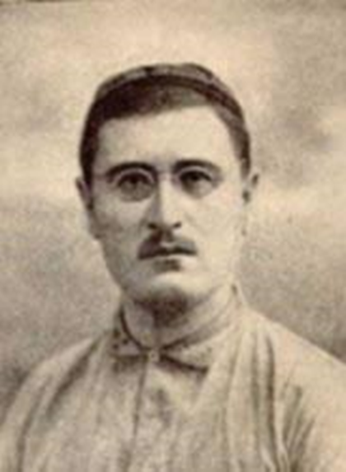
Hayoti va ijodiy faoliyati
Cho‘lponning ijodi 1913-1914-yillardan boshlangan bo‘lib, u ham shoir, ham noshir, ham dramaturg sifatida o‘z xalqi adabiyoti ravnaqiga salmoqli hissa qo‘shadi.

Slide 23



She’riy to‘plamlari
“Tong sirlari” (1926)
“Uyg‘onish” (1922)
“Soz” (1935)
“Buloqlar” (1923)

Slide 24

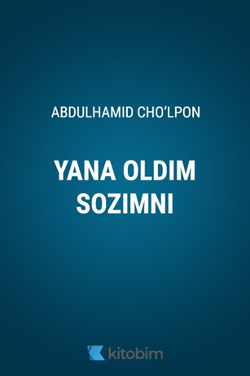


Hikoya va romanlari
“Qor qo‘ynida lola”
“Novvoy qiz”
“Kecha va Kunduz” (1936)
“Oydin kechalarda”

Slide 25

Xotira mashqi
ma’rifat – просвещение
jamiyat – общество
ma’lumot – сведения
tahsil olmoq – обучаться
mohiyat – значение
taraqqiyot – прогресс
qadr-qimmati – ценность
jihatdan – в отношении
moslashgan – приспособлен
mukammal – совершенный
ishtiyoqida – с увлечением

Slide 26


Mustaqil bajarish uchun topshiriq
Ma’rifat haqidagi tushunchangizni “Jamiyat va shaxs”, “Vatan va vatanparvarlik”, “Ma’naviy rivojlanish” kabi mavzularda izohlang.
O‘zbek ma’rifatparvarlaridan yana kimlarni bilasiz?
O‘zbek ma’rifatparvarlari haqida ma’lumot tayyorlang.

